Slide 1


Welcome
日本最大ビジネス
www.actnow.co.jp

Slide 2

ビジネスで扱う
理想の製品は：
THE IDEAL PRODUCT FOR BUSINESS:
お客様も
大喜び
CUSTOMERS LOVE IT!
仕事側も
大喜び
PEOPLE IN BUSINESS
LOVE IT!
Notes:
2

Slide 3
ビジネスで扱う
理想の製品は：
THE IDEAL PRODUCT FOR BUSINESS:
お客様も 大喜び
CUSTOMERS LOVE IT!
仕事側も 大喜び
PEOPLE IN BUSINESS
LOVE IT!
このような製品の特徴は？
WHAT WOULD THIS PRODUCT LOOK LIKE?
Notes:
3

Slide 4
ビジネスで扱う
理想の製品は：
THE IDEAL PRODUCT FOR BUSINESS:
試しやすい
使いやすい
EASY TO TRY & USE
即効性がある
QUICK RESULTS
生活への力になる
IMPACT YOUR LIFE
紹介しやすい
EASY TO INTRODUCE
高継続性ある消耗品 HIGHLY CONSUMABLE
ユニーク
オリジナル
UNIQUE & ORIGINAL
Notes:
4

Slide 5
ビジネスで扱う
理想の製品は：
THE IDEAL PRODUCT FOR BUSINESS:
試しやすい
使いやすい
EASY TO TRY & USE
即効性がある
QUICK RESULTS
生活への力になる
IMPACT YOUR LIFE
紹介しやすい
EASY TO INTRODUCE
高継続性ある消耗品 HIGHLY CONSUMABLE
ユニーク
オリジナル
UNIQUE & ORIGINAL
この製品の正体は？
WHAT IS THIS PRODUCT?
Notes:
5

Slide 6

100%天然
ALL-NATURAL
健康に良いエネルギー
HEALTHY ENERGY 低糖、低カロリー（24 kcal)
LOW IN SUGAR & CALORIES (only 24) すぐ違いを感じる
FEEL THE DIFFERENCE IMMEDIATELY
持ち運びやすい
サンプルしやすい
EASY TO CARRY & SAMPLE
ビジネスに完璧な製品
THE PEFECT PRODUCT FOR BUSINESS:
朝のコーヒーの変わり、スポーツの時、疲れている時、眠い時、頭をすっきりさせたい時などな、
元気を出したい時に、ACTしましょう！
Try ACT when you feel tired, play sports, or want to boost your concentration!
Notes:
6

Slide 7
理想のビジネス製品
THE IDEAL BUSINESS PRODUCT:
お客様は
手ごろな価額で
購入
Great price for Customers
*$62+$19(送料 shipping)=$81
教えてくれた
ビジネスの人
は高利益を
取得
Great profits for Business
Notes:
7

Slide 8
理想のビジネス製品
THE IDEAL BUSINESS PRODUCT:
お客様は
手ごろな価額で
購入
Great price for Customers
*$62+$19(送料 shipping)=$81
教えてくれた
ビジネスの人
は高利益を
取得
Great profits for Business
あなたもACTの力を
実感していますか？
Have you experienced the POWER of ACT?
Notes:
8

Slide 9


会社 Company：
米国のサンディエゴ市
GLOBAL HEADQUARTERS
SAN DIEGO, CALIFORNIA
60カ国に発送している
SHIPS TO SIXTY+ COUNTRIES
ダン＆ブラドストリート３Ａ１
DUNN & BRADSTREET RATING ３Ａ１
成功の条件
THE RIGHT:
製品 Products
会社 Company
タイミング Timing
報酬 Compensation
成功できるシステム System for Success

Slide 10
会社 Company：
米国のサンディエゴ市
GLOBAL HEADQUARTERS
SAN DIEGO, CALIFORNIA
60カ国に発送している
SHIPS TO SIXTY+ COUNTRIES
ダン＆ブラドストリート３Ａ１
DUNN & BRADSTREET RATING ３Ａ１
成功の条件
THE RIGHT:
製品 Products
会社 Company
タイミング Timing
報酬 Compensation
成功できるシステム System for Success
日本はこれからです！
Starting now in Japan!
Notes:
10

Slide 11
ACTのスパー・バイナリ・プラン （業界初）
ACT “Super” Binary Plan (Industry first)
あなたYou
直紹介
Personally
Enrolled
直紹介
Personally
Enrolled
左のチーム
Left Team
右のチーム
Right Team
Notes:
11

Slide 12
ACTのスパー・バイナリ・プラン （業界初）
ACT “Super” Binary Plan (Industry first)
左と右の２つチームをつくる
Build 2 teams, a Left and a Right
もっと人を紹介することにより、
傘下のチームにも貢献する。
Enroll more people to help build
your downline’s teams.
一番下までの売上で計算
Count entire group volume
少ない側の約17％を
あなたに還元！ Paid approx
17% of the smallest side
あなたYou
直紹介
Personally
Enrolled
直紹介
Personally
Enrolled
左のチーム
Left Team
右のチーム
Right Team
Notes:
12

Slide 13
ACTのスパー・バイナリ・プラン （業界初）
ACT “Super” Binary Plan (Industry first)
左と右の２つチームをつくる
Build 2 teams, a Left and a Right
もっと人を紹介することにより、
傘下のチームにも貢献する。
Enroll more people to help build
your downline’s teams.
一番下までの売上で計算
Count entire group volume
少ない側の約17％を
あなたに還元！ Paid approx
17% of the smallest side
直紹介者から更に収入になる
Paid extra on those you personally enroll
・ 約25％の紹介ボーナス
Almost 25% on Bronze, Silver packs
・ 約30％のリピート
ボーナス (直紹介者）
Roughly 30% on monthly order
・ 10％の直紹介者マッチ
ング・ボーナス（3 レベル
まで） 10% Matching
Bonus on up to 3 levels
あなたYou
直紹介
Personally
Enrolled
直紹介
Personally
Enrolled
左のチーム
Left Team
右のチーム
Right Team
Notes:
13

Slide 14
ACTのスパー・バイナリ・プラン （業界初）
ACT “Super” Binary Plan (Industry first)
左と右の２つチームをつくる
Build 2 teams, a Left and a Right
もっと人を紹介することにより、
傘下のチームにも貢献する。
Enroll more people to help build
your downline’s teams.
一番下までの売上で計算
Count entire group volume
少ない側の約17％を
あなたに還元！ Paid approx
17% of the smallest side
直紹介者から更に収入になる
Paid extra on those you personally enroll
・ 約25％の紹介ボーナス
Almost 25% on Bronze, Silver packs
・ 約30％のリピート
ボーナス (直紹介者）
Roughly 30% on monthly order
・ 10％の直紹介者マッチ
ング・ボーナス（3 レベル
まで） 10% Matching
Bonus on up to 3 levels
あなたYou
直紹介
Personally
Enrolled
直紹介
Personally
Enrolled
左のチーム
Left Team
右のチーム
Right Team
低価額の月々のリピートが超魅力！
Low monthly order cost is a HUGE benefit!
*$62(製品代)+$19(送料)=$81(月々)
$62(product)+$19(shipping)=$81(monthly)
Notes:
14

Slide 15
毎月(基本)：ACTオリジナル(30袋)は$62。$20を紹介者へ。40bvをチームボーナスへ。Monthly: ACT Original (30 packets)
for $62. $20 goes to the enroller, 40 bv for the Team Building Bonus.
あなたYou
直紹介
Personally
Enrolled
直紹介
Personally
Enrolled
初回のみ：ブロンズ登録($166製品+$24送料)$40紹介者へ、120 bv
シルバー登録($332製品+$38送料)$80紹介者へ、240 bv
Initial order: Bronze set ($166 product + $24 shipping), $40 to Enroller, 120 bv
Silver set ($332 product + $38 shipping), $80 to Enroller, 240 bv
Notes:
15

Slide 16
毎月(基本)：ACTオリジナル(30袋)は$62。$20を紹介者へ。40bvをチームボーナスへ。Monthly: ACT Original (30 packets)
for $62. $20 goes to the enroller, 40 bv for the Team Building Bonus.
左と右のチームビルディング
Team Building (Left & Right)
あなたYou
直紹介
Personally
Enrolled
直紹介
Personally
Enrolled
初回のみ：ブロンズ登録($166製品+$24送料)$40紹介者へ、120 bv
シルバー登録($332製品+$38送料)$80紹介者へ、240 bv
Initial order: Bronze set ($166 product + $24 shipping), $40 to Enroller, 120 bv
Silver set ($332 product + $38 shipping), $80 to Enroller, 240 bv
Notes:
16

Slide 17
毎月(基本)：ACTオリジナル(30袋)は$62。$20を紹介者へ。40bvをチームボーナスへ。Monthly: ACT Original (30 packets)
for $62. $20 goes to the enroller, 40 bv for the Team Building Bonus.
左と右のチームビルディング
Team Building (Left & Right)
左と右に120bv ごとに、
あなたは$20を
貰います。
For every 120 bv on both
the Left and the Right,
you earn $20.
あなたYou
直紹介
Personally
Enrolled
直紹介
Personally
Enrolled
*$62(製品代)+$19(送料)=$81(月々)
$62(product)+$19(shipping)=$81(monthly)
初回のみ：ブロンズ登録($166製品+$24送料)$40紹介者へ、120 bv
シルバー登録($332製品+$38送料)$80紹介者へ、240 bv
Initial order: Bronze set ($166 product + $24 shipping), $40 to Enroller, 120 bv
Silver set ($332 product + $38 shipping), $80 to Enroller, 240 bv
Notes:
17

Slide 18
毎月(基本)：ACTオリジナル(30袋)は$62。$20を紹介者へ。40bvをチームボーナスへ。Monthly: ACT Original (30 packets)
for $62. $20 goes to the enroller, 40 bv for the Team Building Bonus.
左と右のチームビルディング
Team Building (Left & Right)
左と右に120bv ごとに、
あなたは$20を
貰います。
For every 120 bv on both
the Left and the Right,
you earn $20.
あなたYou
直紹介
Personally
Enrolled
40bv
40bv
直紹介
Personally
Enrolled
40bv
40bv
初回のみ：ブロンズ登録($166製品+$24送料)$40紹介者へ、120 bv
シルバー登録($332製品+$38送料)$80紹介者へ、240 bv
Initial order: Bronze set ($166 product + $24 shipping), $40 to Enroller, 120 bv
Silver set ($332 product + $38 shipping), $80 to Enroller, 240 bv
Notes:
18

Slide 19
毎月(基本)：ACTオリジナル(30袋)は$62。$20を紹介者へ。40bvをチームボーナスへ。Monthly: ACT Original (30 packets)
for $62. $20 goes to the enroller, 40 bv for the Team Building Bonus.
直紹介者から更に収入になる
Paid extra on those you personally enroll
あなたYou
直紹介
Personally
Enrolled
直紹介
Personally
Enrolled
初回のみ：ブロンズ登録($166製品+$24送料)$40紹介者へ、120 bv
シルバー登録($332製品+$38送料)$80紹介者へ、240 bv
Initial order: Bronze set ($166 product + $24 shipping), $40 to Enroller, 120 bv
Silver set ($332 product + $38 shipping), $80 to Enroller, 240 bv
Notes:
19

Slide 20
毎月(基本)：ACTオリジナル(30袋)は$62。$20を紹介者へ。40bvをチームボーナスへ。Monthly: ACT Original (30 packets)
for $62. $20 goes to the enroller, 40 bv for the Team Building Bonus.
直紹介者から更に収入になる
Paid extra on those you personally enroll
・ 自分が紹介した人が毎月
購入しますと、あなたは
毎月$20を貰います。
EACH MONTH the people you
personally sponsored order,
you earn $20.
あなたYou
直紹介
Personally
Enrolled
直紹介
Personally
Enrolled
初回のみ：ブロンズ登録($166製品+$24送料)$40紹介者へ、120 bv
シルバー登録($332製品+$38送料)$80紹介者へ、240 bv
Initial order: Bronze set ($166 product + $24 shipping), $40 to Enroller, 120 bv
Silver set ($332 product + $38 shipping), $80 to Enroller, 240 bv
Notes:
20

Slide 21
毎月(基本)：ACTオリジナル(30袋)は$62。$20を紹介者へ。40bvをチームボーナスへ。Monthly: ACT Original (30 packets)
for $62. $20 goes to the enroller, 40 bv for the Team Building Bonus.
直紹介者から更に収入になる
Paid extra on those you personally enroll
・ 自分が紹介した人が毎月
購入しますと、あなたは
毎月$20を貰います。
EACH MONTH the people you
personally sponsored order,
you earn $20.
あなたYou
$20
直紹介
Personally
Enrolled
$20
直紹介
Personally
Enrolled
初回のみ：ブロンズ登録($166製品+$24送料)$40紹介者へ、120 bv
シルバー登録($332製品+$38送料)$80紹介者へ、240 bv
Initial order: Bronze set ($166 product + $24 shipping), $40 to Enroller, 120 bv
Silver set ($332 product + $38 shipping), $80 to Enroller, 240 bv
Notes:
21

Slide 22
毎月(基本)：ACTオリジナル(30袋)は$62。$20を紹介者へ。40bvをチームボーナスへ。Monthly: ACT Original (30 packets)
for $62. $20 goes to the enroller, 40 bv for the Team Building Bonus.
左と右のチームビルディング
Team Building (Left & Right)
左と右に120bv ごとに、
あなたは$20を
貰います。
For every 120 bv on both
the Left and the Right,
you earn $20.
直紹介者から更に収入になる
Paid extra on those you personally enroll
・ 自分が紹介した人が毎月
購入しますと、あなたは
毎月$20を貰います。
EACH MONTH the people you
personally sponsored order,
you earn $20.
あなたYou
$20
直紹介
Personally
Enrolled
40bv
40bv
$20
直紹介
Personally
Enrolled
40bv
40bv
*$62(製品代)+$19(送料)=$81(月々) $62(product)+$19(shipping)=$81(monthly)
初回のみ：ブロンズ登録($166製品+$24送料)$40紹介者へ、120 bv
シルバー登録($332製品+$38送料)$80紹介者へ、240 bv
Initial order: Bronze set ($166 product + $24 shipping), $40 to Enroller, 120 bv
Silver set ($332 product + $38 shipping), $80 to Enroller, 240 bv
Notes:
22

Slide 23

ビジネスの成功システムが超シンプルです
OUR SIMPLE SYSTEM FOR SUCCESS
飲む 教える 繰り返す
Drink Share Repeat

Slide 24

3. マッチング・ボーナス MATCHING BONUS
シルバー以上のランクなら、直紹介の人のチーム・ビル
ディング・ボーナスの10%。（最大3レベルまで）
CHECK MATCH ON ALL DISTRIBUTORS UP TO 3 GENERATIONS (Silver & above)
4. 世界プール・ボーナス GLOBAL BONUS POOL
ゴールド以上のランク、世界の売上のプールを比例配分 GOLD DEALERS AND ABOVE, BASED ON TOTAL COMPANY VOLUME
5. カー・ボーナス CAR BONUS
$400 - $1,000/月month

Slide 25
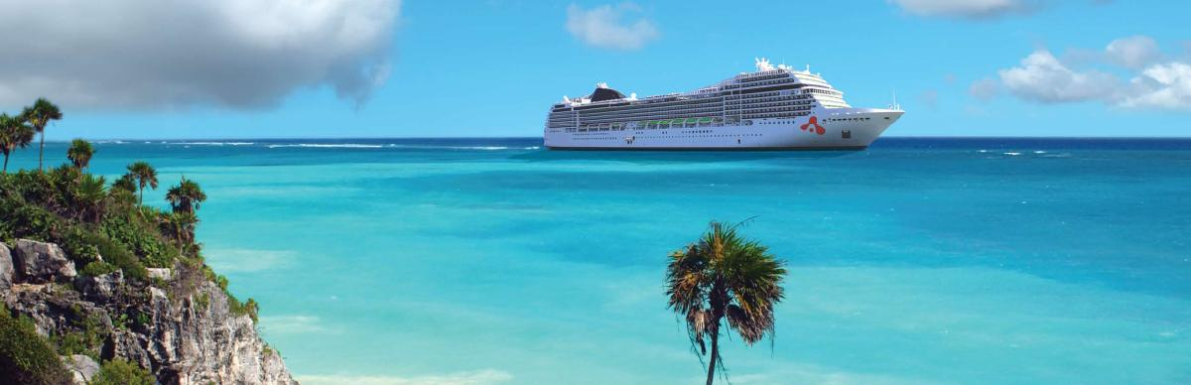
ADDITIONAL INCENTIVES:
Travel the world 旅行も！
…そしてその他の楽しみ and more!

Slide 26

ACTのランク別 ACHIEVEMENT LEVELS:
ボーナスの上限 EARN UP TO:
ブロンズ BRONZE $3,500/週 week
シルバー SILVER $5,000/週 week
ゴールド GOLD $10,000/週 week
プラチナ PLATINUM $15,000/週 week
ダイヤモンド DIAMOND $25,000/週 week
エクゼクティブ・ダイヤ EXEC DIAMOND $50,000/週 week
この収入は各ランクの上限であり、収入の保証ではありません。
一人ひとりの収入は実際の売上やグループによって異なるものです。
These figures should not be considered as guarantees or projections of
actual earnings or profits. Any representation or guarantee would be
misleading. Success with DrinkACT results only from successful distribution
efforts which requires hard work, diligence, and leadership. Your success will
depend upon how effectively you exercise these qualities.

Slide 27


Slide 28
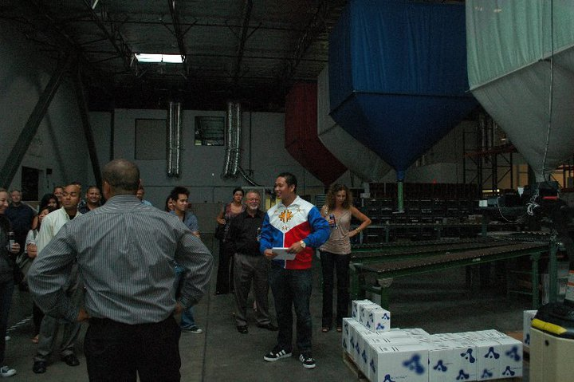
United
Drinkact warehouse tour
MARKETERS INTERNATIONAL

Slide 29

Drinkact TRAINING
WITH NATE CALIMA & JOHN DEHART

Slide 30
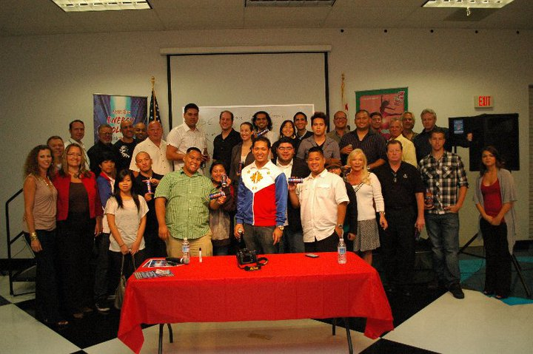
United
I Love DRiNKACT.CoM

Slide 31

9月18日までの
大チャンス！
ブロンズの紹
介者ボーナス
通常の$40は
$60か$80へ
シルバーの紹
介者ボーナス
通常の$80は
$120か$160へ

